Slide 2
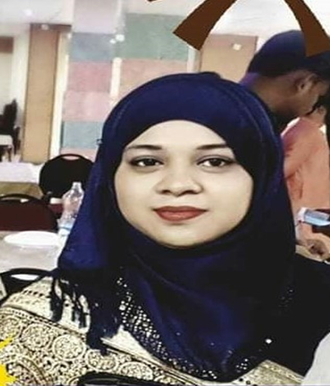
শিক্ষক পরিচিতি
হাসিনা মমতাজ
সহকারি শিক্ষক (ব্যবসহাসিনা মমতাজ
সহকারি শিক্ষক (ব্যবসা শিক্ষা)
সফিউদ্দিন সরকার একাডেমী এন্ড কলেজ
টঙ্গী গাজীপুর ।
Email: hashinamomotaj@gmail.com
সফিউদ্দিন সরকার একাডেমী এন্ড কলেজ
টঙ্গী গাজীপুর ।
Email: hashinamomotaj@gmail.com

Slide 3
পাঠ পরিচিতি
শ্রেণী: নবম
বিষয়: ব্যবসা উদ্যোগ
অধ্যায়: তৃতীয় অধ্যায়
পাঠ: আত্মকর্মসংস্থান
সময় 40 মিনিট

Slide 4
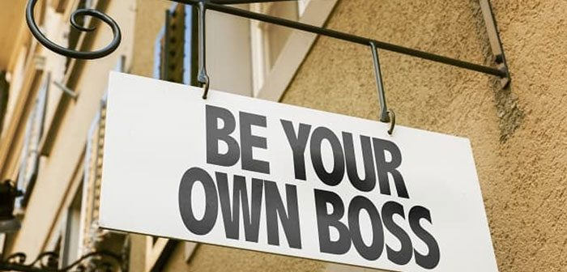
নিচের ছবিগুলোর প্রতি লক্ষ্য করো ও এগুলো বলার চেষ্টা করো

Slide 5
পাঠ শিরোনাম
আত্মকর্মসংস্থান

Slide 6
শিখন ফল
এই পাঠ শেষে শিক্ষার্থীরা-
আত্মকর্মসংস্থানের ধারণা ব্যাখ্যা করতে পারবে
আত্মকর্মসংস্থান ও উদ্যোগের মধ্যে সম্পর্ক ব্যাখ্যা করতে পারবে
আত্ম-কর্মসংস্থানের প্রশিক্ষণের প্রয়োজনীয়তা ব্যাখ্যা করতে পারবে

Slide 7
আত্মকর্মসংস্থান এর ধারণা
বাংলাদেশ একটি উন্নয়নশীল দেশ মোট জনসংখ্যার প্রায় 80 ভাগ মানুষ গ্রামে বাস করে দেশের মোট শ্রমশক্তির পরিমাণ 5 কোটি 67 লক্ষ্য যাদের এক-তৃতীয়াংশ হচ্ছে যুবক-যুবতী বিশাল জনগোষ্ঠীকে মজুরি ও বেতন ভিত্তিক চাকরির মাধ্যমে কাজে লাগানো সম্ভব নয় প্রয়োজন আত্মকর্মসংস্থান

Slide 8
আত্মকর্মসংস্থান এর প্রয়োজনীয়তা
আত্মকর্মসংস্থান কে প্রধানত তিন ভাগে ভাগ করা যায়-
মজুরিভিত্তিক চাকরি, আত্মকর্মসংস্থান ও ব্যবসায়
কর্মসংস্থানের প্রধান উৎস সরকারি ও বেসরকারি প্রতিষ্ঠান
আত্মকর্মসংস্থান থেকে প্রাপ্ত আয় প্রথমদিকে সীমিত হলেও পরবর্তীতে এই পেশা থেকে আয় বৃদ্ধির সম্ভাবনা অসীম
আত্মকর্মসংস্থান ব্যাপকভাবে বৃদ্ধি পাচ্ছে
আত্ম-কর্মসংস্থানের সবচেয়ে বড় মূলধন হলো নিজের দক্ষতা
আত্মকর্মসংস্থান একটি স্বাধীন পেশা
আত্মকর্মসংস্থানের মাধ্যমে নিয়ন্ত্রণ ও গ্রামীণ সমাজ ও অর্থনীতির উন্নয়ন নিশ্চিত করা সম্ভব
যুবসমাজকে উদ্বুদ্ধ করে
আত্মকর্মসংস্থানের জন্য বয়স কোনো সমস্যা নয়

Slide 9
আত্মকর্মসংস্থান এর উপযুক্ত ক্ষেত্র সমূহ
হস্তচালিত তাঁত
লবণ উৎপাদন
টেইলারিং
মাছের জাল তৈরি
কাঠের আসবাবপত্র তৈরি
কামারের কাজ
সেরিকালচার
নৌকা তৈরি
মাখন তৈরি
রাবার চাষ
সবজি চাষ
ছাতা মেরামত
ফটো ফ্রেম

Slide 10
আত্মকর্মসংস্থান এর উপযুক্ত ক্ষেত্র নির্বাচনে বিবেচ্য বিষয়
সঠিক পণ্য নির্বাচন
প্রাথমিক মূলধন
পণ্যের চাহিদা নির্ধারণ
অভিজ্ঞতা ও শিক্ষা
নিজের দুর্বলতা সম্পর্কে সজাগ থাকা
যৌথ উদ্যোগ
সঠিক কর্মী নির্বাচন
ব্যবসায়ীর স্থান নির্বাচন
সঠিক প্রযুক্তি ব্যবহার দেশের আর্থ-সামাজিক ও রাজনৈতিক অবস্থা সম্পর্কে অবগত থাকা
ব্যবসায় ঝুঁকি মোকাবেলায় উপায় অবলম্বন ব্যর্থতা থেকে শিক্ষা গ্রহণ
ব্যবসা পরিকল্পনা প্রণয়ন

Slide 11
নিচের বহুনির্বাচনী প্রশ্ন গুলোর উত্তর দাও
১. আত্মকর্মসংস্থান কে প্রধানত কয় ভাগে ভাগ করা যায়?
ক) দুই খ) তিন গ) চার ঘ) পাঁচ
২. জাতীয় অর্থনীতিতে কৃষি খাতের অবদান শতকরা কত ভাগ?
ক) ) ২০% খ) ৩০% গ) ৪০% ঘ) ৫০%
৩. মোট শ্রমশক্তির কত অংশ যুবক যুবতী?
ক) এক-তৃতীয়াংশ খ) এক-চতুর্থাংশ গ) এক পঞ্চমাংশ ঘ) দুই-তৃতীয়াংশ
উত্তর: ১) খ) তিন ২) ক) ) ২০% ৩) ক) এক-তৃতীয়াংশ

Slide 12
মূল্যায়ন
আত্মকর্মসংস্থান কাকে বলে?
আত্মকর্মসংস্থানে প্রশিক্ষণের প্রয়োজনীয়তা কি?
আত্মকর্মসংস্থান উপযুক্ত ক্ষেত্র গুলো কি?

Slide 13
বাড়ির কাজ
বাংলাদেশের আর্থসামাজিক অবস্থা বিবেচনায় আত্ম-কর্মসংস্থানের উপযুক্ত ও লাভজনক ক্ষেত্রগুলি চিহ্নিত করে দেখাও।

